Slide 1

Unidad VII: Sistema de Entrada / Salida
Universidad Nacional de Ingeniería
AMC2

Slide 2
Sistema de Entrada / Salida
Estructura de la Computadora
CPU
Sistema de Memoria
Estructura de Interconexión
Sistema de Entrada Salida

Slide 3
Función de transferencia externa
Sistema de Entrada/Salida encargado de la Función de transferencia externa.
Funcionalmente se suelen identificar 2 unidades: Unidad de entrada y unidad de salida:
  Unidad de Entrada: Recibir datos y programas desde el exterior en forma utilizable por el CPU.
  Unidad de Salida: Entregar resultados de procesamiento en forma útil para el ser humano.
Interfaz Hombre – Máquina: Habilita la interacción del Hombre con la Máquina

Slide 4
Estructura de Interconexión
Arquitectura de Buses:
  Bus del Sistema
  Buses de Expansión o de Entrada / Salida

Slide 5
Estructura de Interconexión
Arquitectura de Buses:
  Bus del Sistema
  Buses de Expansión o de Entrada / Salida
CPU
Memoria
Bus del Sistema
Puente (controlador) de E/S
Bus de Expansión o de Entrada/Salida
Periférico
Periférico
Periférico
Periférico

Slide 6
Estandarización de Entrada/Salida
Diferentes dispositivos, basados en diferentes tecnologías:
  Electrónicos, Electromecánicos, Ópticos.
Requerido estandarizar la forma de comunicarse con los diferentes dispositivos.
Estándares de buses de expansión (de entrada salida) establecen las especificaciones requeridas a los dispositivos para poder comunicarse con la computadora.
Estandar define características físicas, eléctricas y protocolo de comunicación.

Slide 7
Diseño del Bus
Tipo de bus: Serial o paralelo.
Tipos de líneas: dedicadas y multiplexadas.
Modo de arbitraje: Forma para definir la asignación del bus a un dispositivo único.
Temporización: El bus puede ser síncrono o asíncrono.
  Síncrono: En el primero se cuenta con un reloj que sincroniza todas las actividades del bus y todos los módulos conectados al mismo deben supeditarse a él.
  Asíncrono: El segundo enfoque requiere de señales de reconocimiento de inicio y finalización de eventos.
Anchura: Cantidad de bits (tamaño) del bus y Velocidad de transferencia máxima.
Tipos de transacciones de datos: Puede ser de lectura, escritura, cualquiera de ellas por bloque y diferentes combinaciones de las mismas.

Slide 8
Ejemplos de Buses estándares
Bus ISA: Industry Standard Architecture. Bus original de 8 bits creado para la IBM PC en 1980 que se extendió a 16 bits en el ISA XT en 1984. El bus original funcionaba a 4.77 MHz, el ISA XT a 8 MHz y actualmente escala hasta 13MHz.
BUS PCI: Periferal Component Interconnect. Bus de 32 bits y 64 bits a 33MHz – 133MHz. Actualmente PCIe (PCI express), bus serial de 1, 4 y 16 canales.
Externos: USB, FireWire (IEEE 1394), eSATA.

Slide 9
Arquitectura de Buses de la PC

Slide 10
Módulo de Entrada/Salida
Hardware que habilita la interfaz del dispositivo con el bus de interconexión.
Gestiona la interacción con el dispositivo:
  Activación de acceso al dispositivo de E/S (direccionamiento).
  Transferencia de datos.
  Lógica de control.
  Información del estado.
  Interfaz al almacenamiento de datos o información del dispositivo a través del módulo se suele denominar “puerto”

Slide 11
Módulo de Entrada/Salida

Slide 12
Direccionamiento de Dispositivos
Cada dispositivo debe intercambiar información de datos, estado y forma de controlarlo con la computadora.
Se requiere poder direccionar a los puertos de cada dispositivo.
Direccionamiento de dispositivos puede ser:
  Mapeo integrado: En el mismo mapa de Memoria
  Mapeo separado: En mapas diferentes

Slide 13
Mapeo integrado M-E/S
Localidades de Memoria y dispositivos de E/S comparten un mismo espacio de direcciones.
Usualmente se divide en dos partes, la parte baja para la memoria y la parte alta para E/S: msb del bus de direcciones diferencia el tipo: msb=0 ⇒ dirección de memoria, msb=1 ⇒ Dispositivo E/S.
Otros esquemas de mapeo aplican.
Se emplean las mismas instrucciones para acceder a M y E/S, p.e: MOV.

Slide 14
Mapeo separado M, E/S
Un mapa independiente para M y otro para E/S.
Dos direcciones posibles. Ejemplo en la PC: La dirección 378H corresponde a una localización de M en el área de la BIOS, y también al puerto de datos del puerto paralelo LPT1.
Se requiere soporte del CPU para diferenciar entre una dirección de M y E/S, p.e.: IO¬M.
Instrucciones especiales de E/S: IN, OUT

Slide 15
Técnicas de comunicación con Dispositivos
Conociendo la dirección de los dispositivos se puede realizar la Transferencia de Datos con los dispositivos dirigido por programa.
Necesario conocer el estado del dispositivo para sincronizar la transferencia: revisar periódicamente el estado (polling).
Polling consume mucho tiempo de CPU, otro método requerido: interrupciones.
Método mejorado: Uso de un procesador auxiliar para apoyar transferencia: DMA e IOPs.

Slide 16
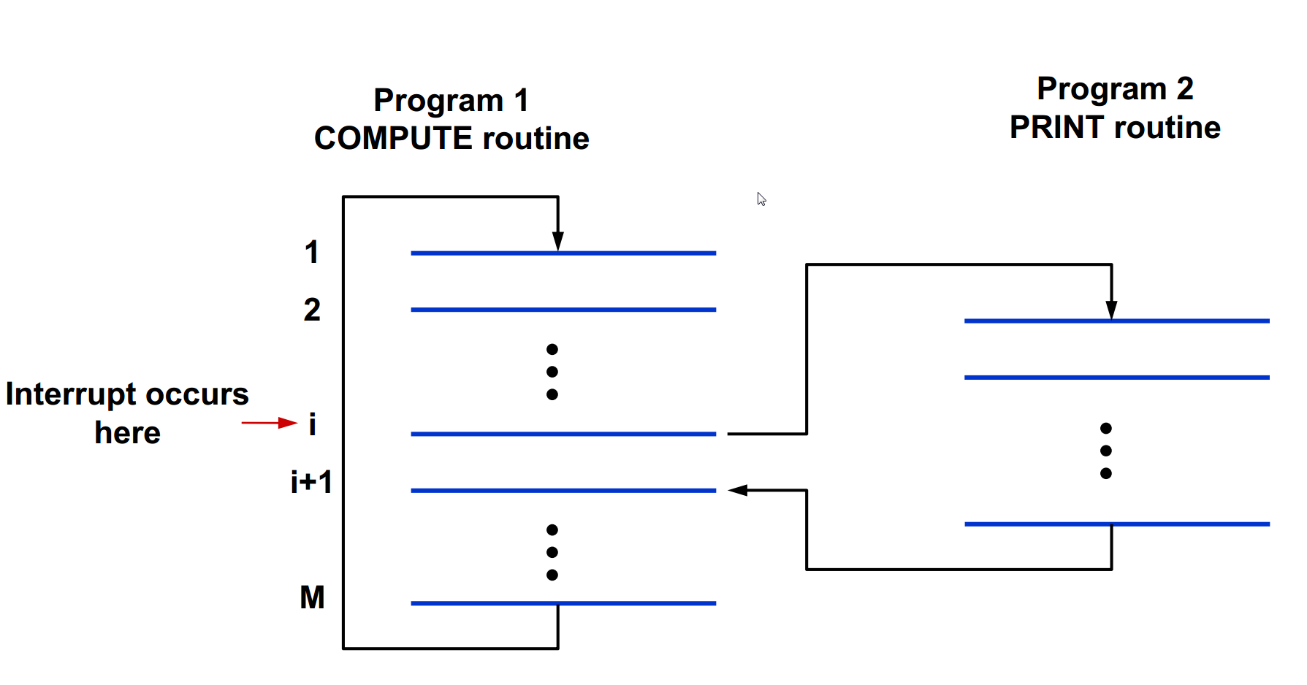
Interrupciones
Mecanismo para suspender en el CPU temporalmente la ejecución de un programa para servir a un evento que requiere atención.

Slide 17
Interrupciones
Existen dos tipos de interrupciones:
  Síncronas, de software o Excepciones
  Asíncronas, de hardware o simplemente interrupciones
Interrupciones síncronas: Son producidas de forma síncrona (como efecto) con la ejecución de las instrucciones. Son consecuencia de un error de programación o ocurrencia de una situación excepcional en la ejecución, por lo cual se les da en llamar excepciones. P.e: división por cero.
Interrupciones asíncronas: Son producidas de forma asíncrona a la ejecución del programa, por parte de los dispositivos hardware de la computadora o periféricos, solicitando la atención del CPU.

Slide 18
Interrupciones de hardware
Mecanismos de coordinación y sincronización que permite a los dispositivos de E/S solicitar servicio del CPU.
Al final del ciclo de instrucción el CPU verifica las solicitudes de interrupción.
El CPU provee señal de control de entrada para aceptar interrupciones de los dispositivos y una señal de salida para indicar atención a solicitud (ejecuta rutina de servicio de Interrupción).
Dado que el CPU tiene solo una señal y los dispositivos son muchos, se debe implementar un árbitro para coordinar el servicio a los diferentes dispositivos

Slide 19
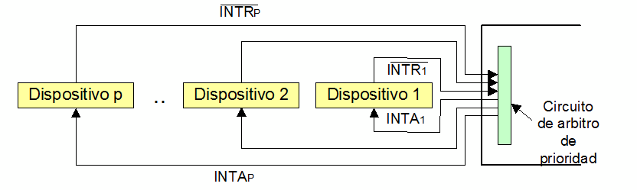
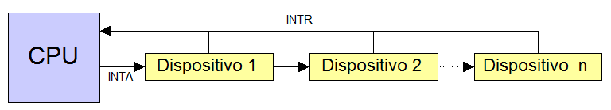
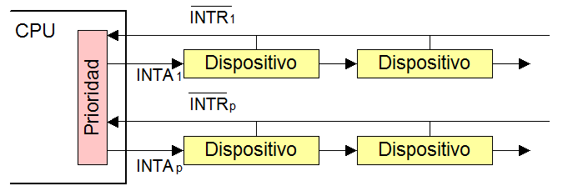
Múltiples solicitudes de interrupción
Selección del dispositivo a atender
  Se asignan prioridades a cada dispositivo.
  Se emplea él árbitro para coordinar y se atiende al de mayor prioridad:
    Arbitro Paralelo.
    Arbitro Serial.
    Arbitro híbrido.

Slide 20
Múltiples solicitudes de interrupción
Identificación del Dispositivo
  Escrutinio: organización en colector abierto para detectar solicitud y polling de controladores.
  ID de dispositivo y Vector de Interrupción: cada dispositivo tiene ID el cual corresponde a una entrada en la tabla de vectores. El vector es un puntero a la ISR correspondiente.

Slide 21
Múltiples solicitudes de interrupción
Habilitación e Inhabilitación de Interrupciones
  En ciertos casos es requerido inhabilitar interrupciones, por ejemplo para no interrumpir la ISR.
  CPU verifica el estado en Código de condición seteado/reseteado por las instrucciones Enable/Disable.
  Apropiada para codificar las ISR que no sean interrumpibles:
      Comienza ISR
      Desabilitar interrupciones
      Codigo de la ISR
      Habilitar interrupciones
      Finaliza ISR
  Se puede asimismo enmascarar interrupciones selectivamente en el árbitro.
  Algunas interrupciones no son enmascarables (NMI), p.e: refresco de la memoria dinámica.

Slide 22
El PIC INTEL 8259A
Árbitro paralelo del PC y compatibles
Atiende 8 solicitudes de interrupción (IRQ)
Se pueden conectar en cascada para incrementar la cantidad de interrupciones a arbitrar

Slide 23
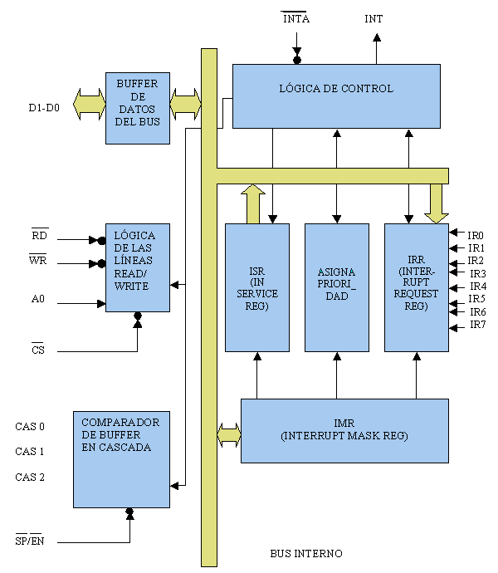
El PIC INTEL 8259A
Organización Interna del PIC →
Tabla de interrupciones del PC
IRQ | Indice del vector | Dispositivo
IRQ0 | 08h | Pulso del reloj (18.2)
IRQ1 | 09h | Teclado
IRQ2 | 0Ah | Reservado para cascada
IRQ3 | 0Bh | COM2
IRQ4 | 0Ch | COM1
IRQ5 | 0Dh | Controlador de Disco Duro
IRQ6 | 0Eh | Controlador de disquete
IRQ7 | 0Fh | Controlador de impresora
IRQ8 | 70h | Reloj de tiempo real
IRQ9 | 71h | Redirección de cascada
IRQ10 | 72h | Libre
IRQ11 | 73h | Libre
IRQ12 | 74h | Dispositivo auxiliar
IRQ13 | 75h | Excepción FPU
IRQ14 | 76h | Libre
IRQ15 | 77h | Reservado

Slide 24
Acceso Directo a Memoria
Dispositivo lee o escribe directamente en memoria.
Mejora la velocidad de transferencia de datos.
Exime al CPU la tarea de transferencia de datos.
Un controlador de DMA ejecuta un programa para transferir datos desde el dispositivo a Memoria y viceversa.
Controlador DMA es capaz de tomar control del bus (p.e. con señal HOLD, CPU lo cede con HLDA) para realizar la transferencia.

Slide 25
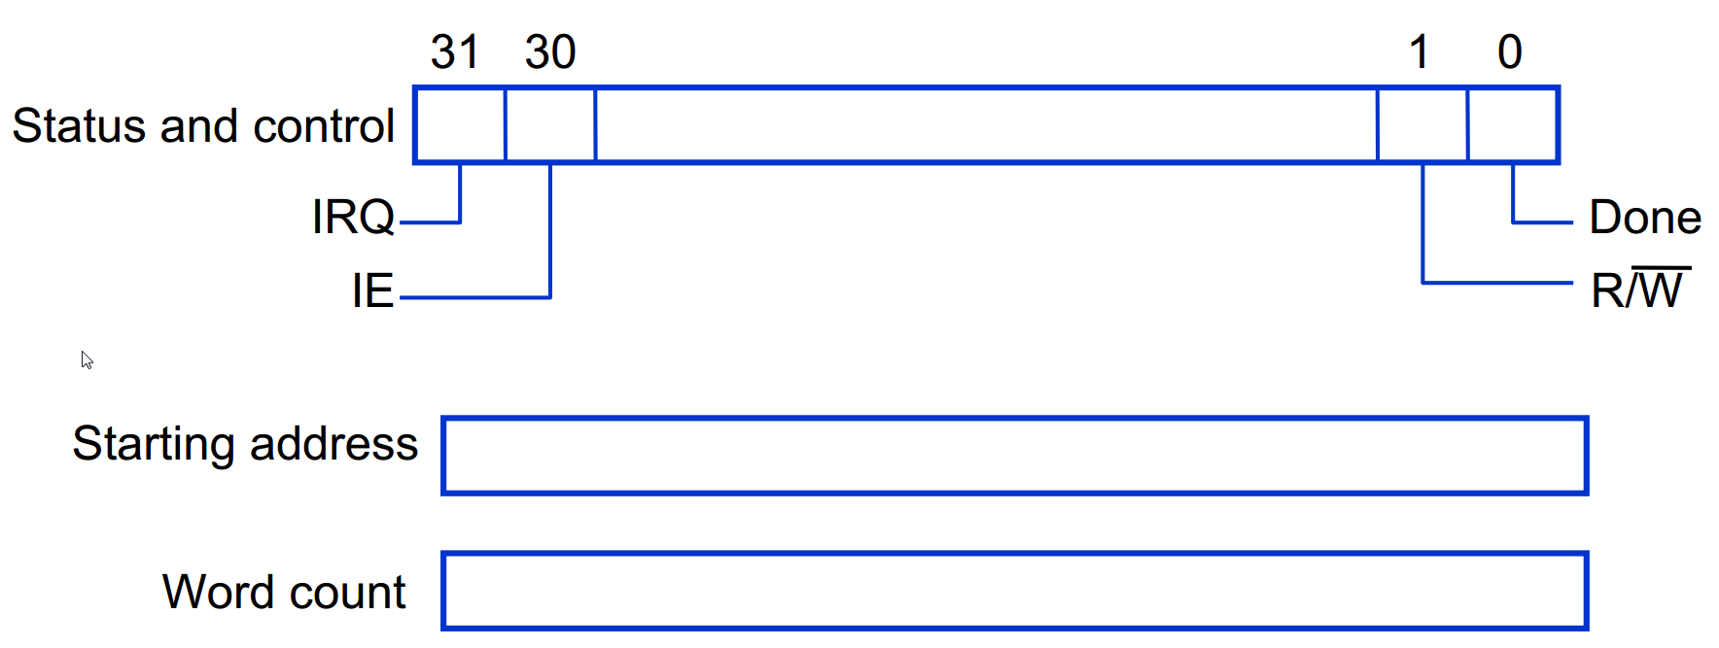
Acceso Directo a Memoria
Cuando se va a realizar una transferencia empleando DMA, el CPU inicializa los parámetros de la misma e indica al Módulo DMA:
  Dirección de la Operación (E/S→M o M→E/S).
  Se indica la dirección base del dispositivo de E/S.
  Se indica la posición inicial de memoria.
  Se indica el número de bytes que se van a transferir

Slide 26
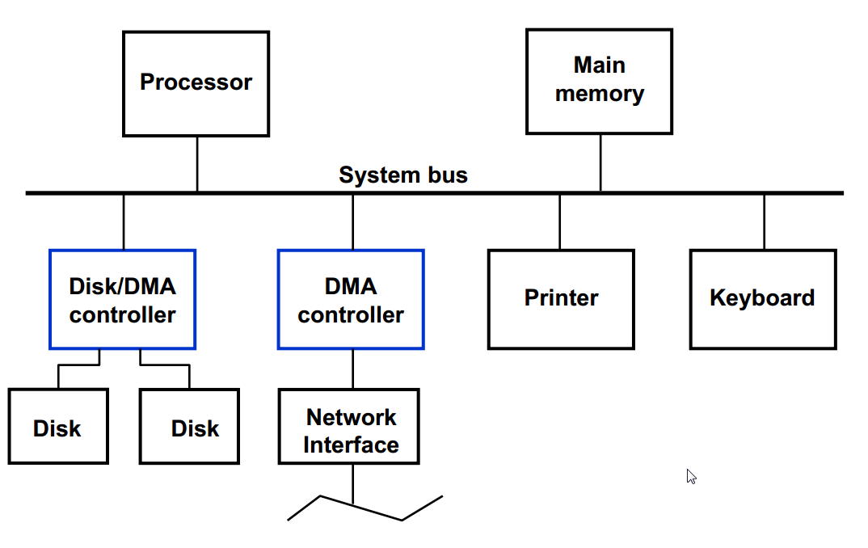
Acceso Directo a Memoria
Una vez definidos los parámetros, el CPU se desentiende y el controlador de DMA realiza la transferencia.
El controlador de DMA notifica fin de la transferencia.
Ejemplo de configuración DMA:

Slide 27
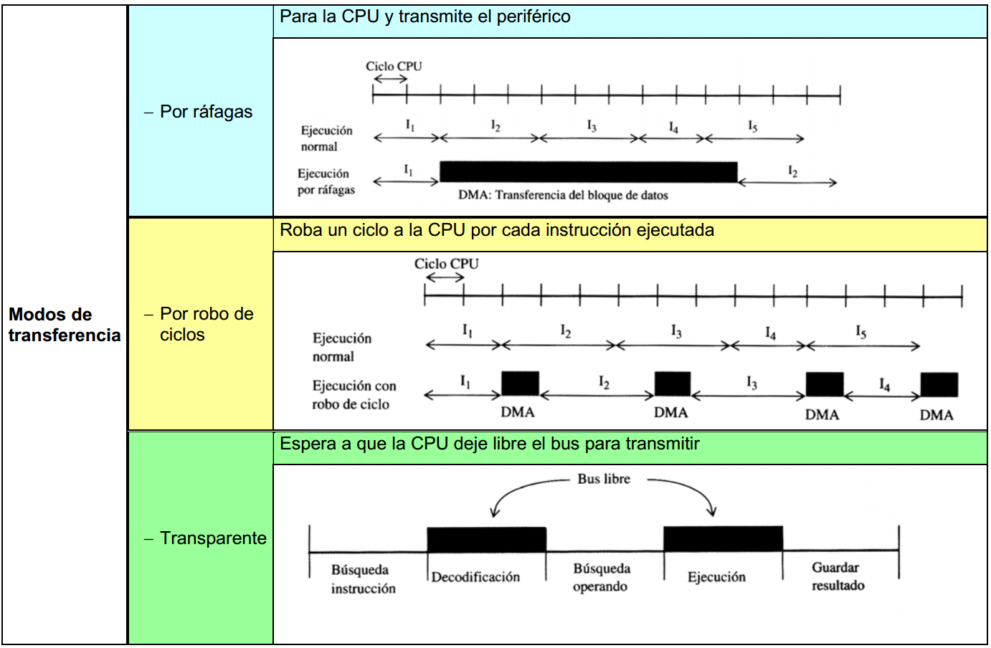
Acceso Directo a Memoria
DMA tiene varios modos de transferencia:

Slide 28
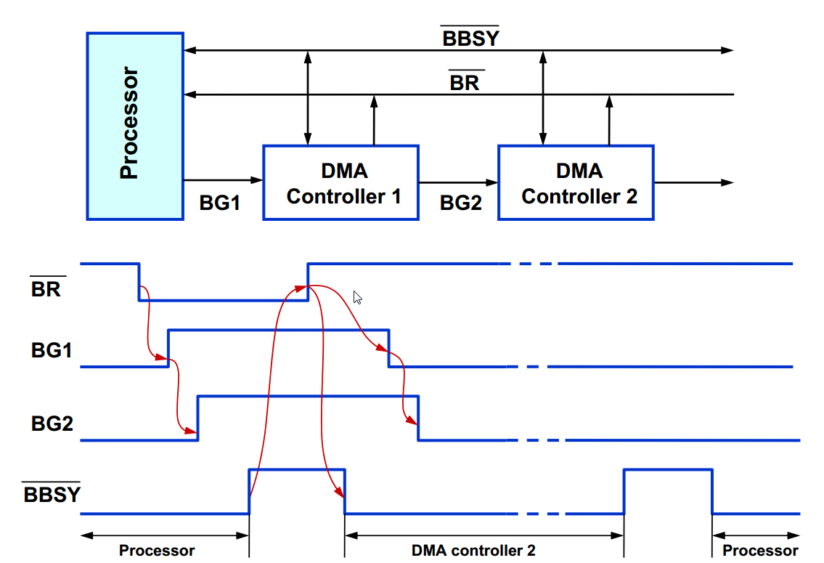
Acceso Directo a Memoria
Múltiples controladores de DMA pueden requerir arbitraje de bus (bus mastering)

Slide 29
Intel 8237 DMAC
Funcionamiento
Estructura interna del 8237 DMAC
Proceso DMA Inicia
  1) Se escribe el registro de Direcciones (Address Register):
    Dirección de memory a read/write
  2) Se escribe el registro de conteo (Word count register):
    Cantidad de palabras a transferir
  3) Se define el modo de transferencia:
    read/write,
    burst/cycle stealing,
    I/O to I/O,
    I/O to Memory,
    Memory to Memory
    Memory search
    I/O search
  4) Se Inicia transferencia DMA
  5) Se notifica el fin de la transferencia:
    Interrupción EOT

Slide 30
Intel 8237 DMAC
Esquema interconexión CPU-M-DMAC-I/O
Transferencia DMA (E/S→M)
  1) El dispositivo de E/S envía solicitud DMA
  2) El DMAC activa la línea BR
  3) El CPU responde por BG
  4) El DMAC envía un DMA acknowledge al dispositivo
  5) El dispositivo pone una palabra en el bus de datos (para escritura)
  6) El DMAC escribe la palabra a la dirección apuntada por el Address register
  7) Decrementa el Word count register
  8) Si el Word count register = 0, genera EOT interrupt
  9) Si el Word count register ≠ 0 verifica la línea DMA request del dispositivo y repite hasta finalizar.

Slide 31
Canales y Procesadores de E/S
Arquitecturas de altas prestaciones disponen de procesadores dedicados a las transferencias de E/S, llamados Canales de E/S.
  Podemos decir que son una evolución del DMA.
Cuando estos canales tienen además memoria local operativa para orquestar complejas transferencias múltiples a la vez se llaman Procesador de E/S o IOP.
Cada canal provee un bus de E/S capaz de atender a uno o varios dispositivos de E/S.
Cada canal de E/S puede operar en un modo de transferencia.

Slide 32
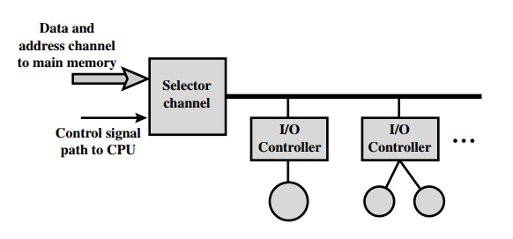
Canales Procesadores de E/S
Tipos de Canales por modos de transferencia
  Canal selector: dedicado a un dispositivo a la vez.
  Permite realizar transferencias de grandes bloques de datos.
  Propio para dispositivos de muy alta velocidad como discos duros e impresoras de línea

Slide 33
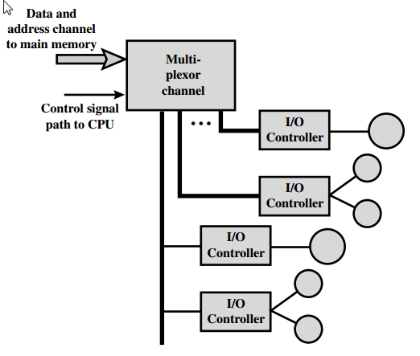
Canales Procesadores de E/S
Tipos de Canales por modo de transferencia
  Canal multiplexor: atiende muchos dispositivos de mediana y baja velocidad a la vez en un esquema round-robin.
  Permite dos modos: Entresacado de bytes (byte a byte) y modo ráfaga (bloques).
  Toda transferencia comienza en modo de entresacado de bytes, cuando se termina el quantum inicial y aún hay datos se conmuta a modo ráfaga en un segundo quantum.

Slide 34
Interfaces externas estándares
Permiten la interconexión con nuevos dispositivos sin tener que implementar un módulo de E/S.
Estándares correspondientes establecen especificaciones a las que apagarse.
Así el diseñador solo tiene que adquirir el hardware de interfaz del lado del dispositivo.
Ejemplos: dispositivos apuntadores (mouse, pads, etc), dispositivos de comunicación, tarjetas de interfaz de red, instrumentos de medición, redes ad-hoc, etc.

Slide 35
Interfaces externas estándares
Interfaces Paralelas
  Trasmiten n bits simultáneamente. Las líneas de transmisión pueden ser unidireccionales o bidireccionales.
  Además de las líneas de transferencia se requieren líneas de sincronización y control.
  La más reconocida es la interfaz Centronics de 8 bits que se ha usado en las PCs para la comunicación con las impresoras, antes de la introducción masiva de USB.
  Limitada su tasa de transferencia por las posibles capacidades parásitas.

Slide 36
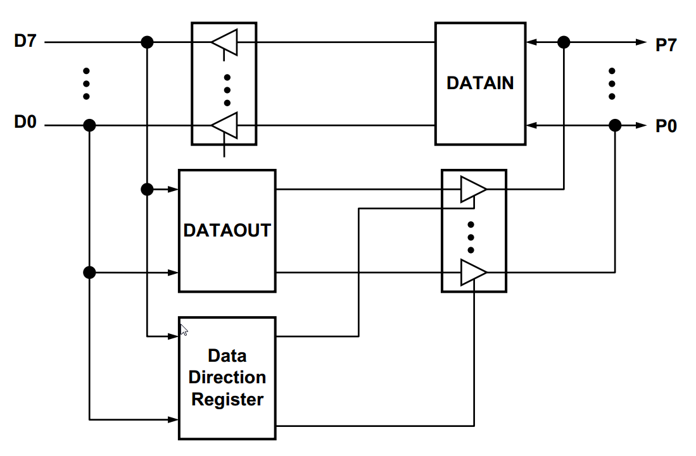
Interfaz Paralela
Diagrama a bloques de una interfaz paralela

Slide 37
Interfaces externas estándares
Interfaces Seriales
  Transmiten un solo bit a la vez, ya sea simplex (en una sola dirección), semiduplex o duplex.
  Interfaz TIA RS-232: puerto de comunicaciones asíncronas en la PC.
  Bus serial Universal o USB que admite estándar pnp permitiendo gran variedad de usos y mejora grandemente las tasas de transferencia
  Interfaz IEEE 1394 o Firewire, disponible en computadoras de alto desempeño para multimedia pero se puede contar con ésta mediante tarjetas de extensión. Permite crear redes ad-hoc.

Slide 38
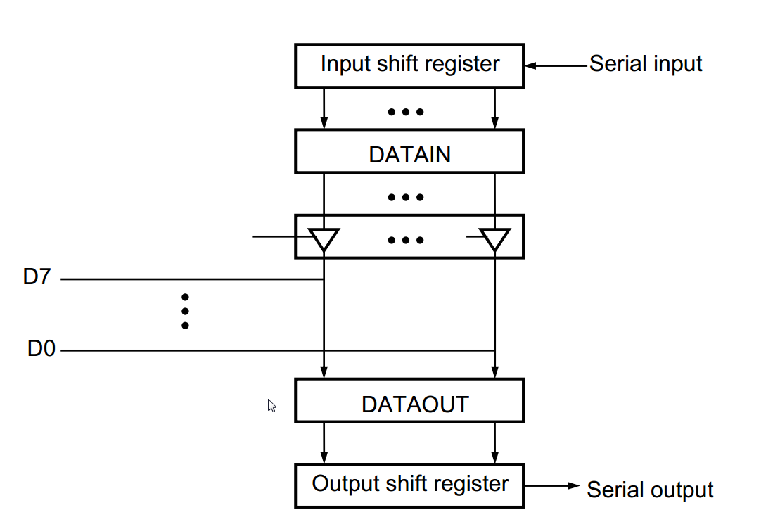
Serialización de datos

Slide 39
Muchas Gracias

